Slide 1
TRƯỜNG TIỂU HỌC AN HỒNG
CHÀO MỪNG QUÝ THẦY CÔ
VỀ DỰ GIỜ THĂM LỚP!
Môn: Tiếng Việt 5
BÀI 27: ĐỌC: TRANH LÀNG HỒ
Giáo viên:LÊ THỊ HOAN

Slide 2



Slide 3

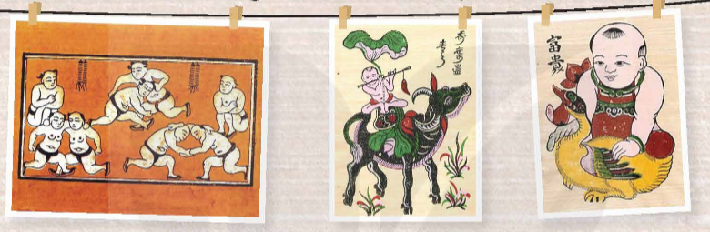
Thử đoán tên của những bức tranh dưới đây:
Đấu vật
Cưỡi trâu thổi sáo
Tranh phú quý

Slide 5
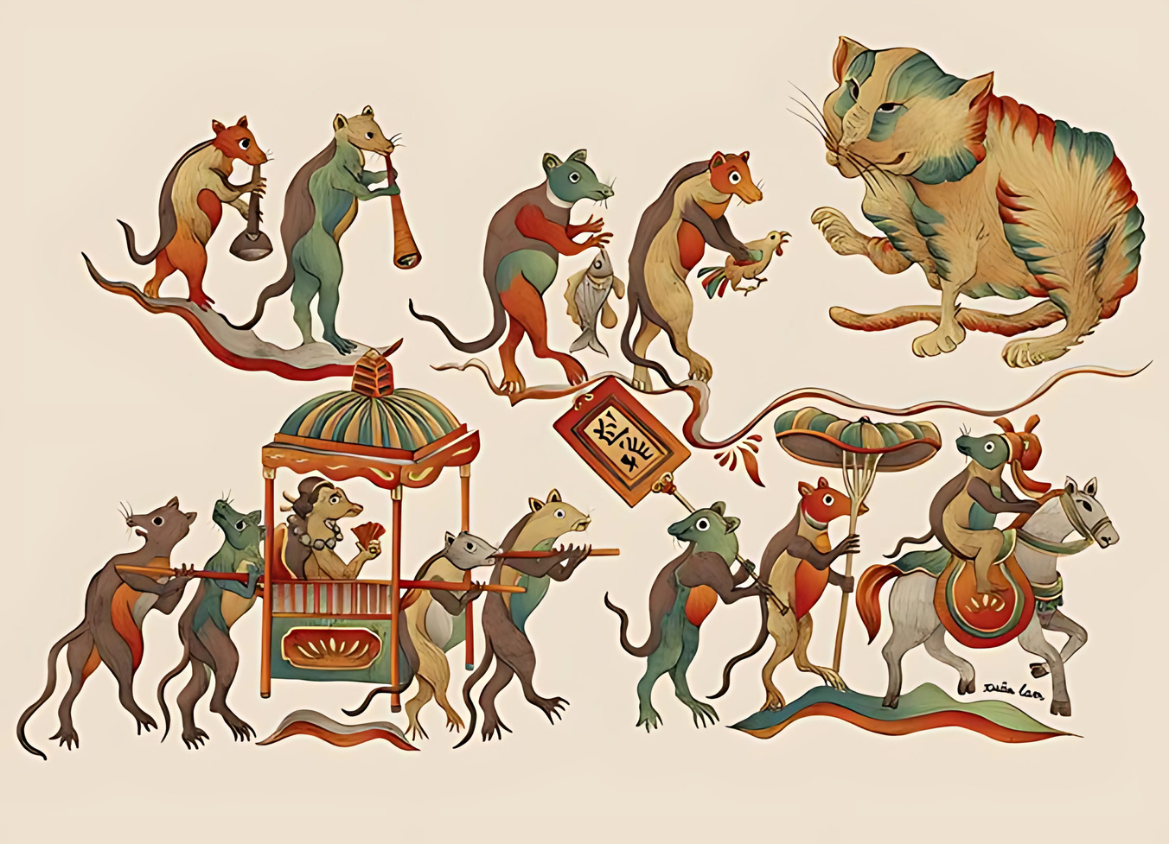



Notes:
Bài đọc Tranh làng Hồ đã giới thiệu về tranh Đông Hồ – một dòng tranh dân gian độc đáo với kĩ thuật pha màu rất đặc biệt và tác giả cũng thể hiện tình cảm của mình với những nghệ sĩ dân gian làng Hồ. Chúng ta hãy đi tìm hiểu điểm đặc biệt của tranh Đông Hồ nhé!

Slide 7


Bài tập đọc được chia làm mấy đoạn?
Đoạn 1: từ đầu đến “hóm hỉnh và tươi vui”.
Đoạn 2: Tiếp theo đến “bên gà mái mẹ”.
Đoạn 3: Còn lại.

Slide 8

THẢO LUẬN NHÓM 4 (3’)
- Việc 1: + Tìm câu khó, tiếng, từ khó đọc.
+ Câu dài, cách ngắt câu dài.
Việc 2: Từ cần giải nghĩa.
Việc 3: Cách đọc đoạn và đọc cho nhau nghe trong nhóm 4.

Slide 9

ĐOẠN 1:
Mỗi lần Tết đến,/ đứng trước những cái chiếu bày tranh làng Hồ giải trên các lề phố Hà Nội,/ lòng tôi thấm thía một nỗi biết ơn/ đối với những người nghệ sĩ tạo hình của nhân dân.//

Slide 10


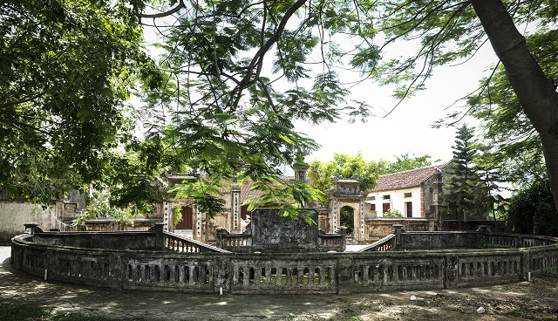
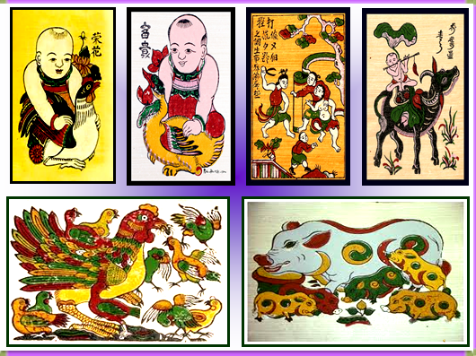
Làng Đông Hồ thuộc huyện Thuận Thành, tỉnh Bắc Ninh, chuyên nghề làm tranh.

Slide 11

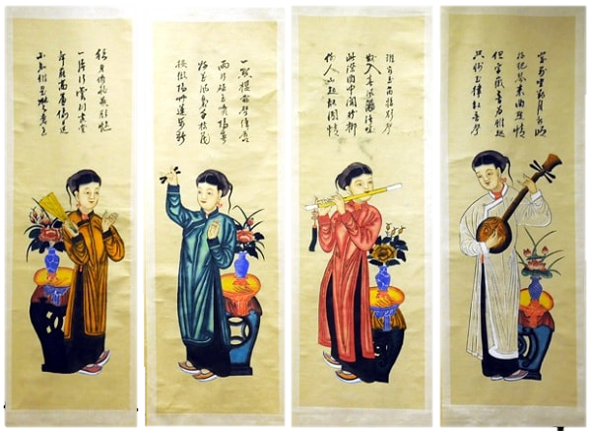
Loại tranh dân gian thể hiện nét đẹp của người phụ nữ Việt Nam.

Slide 13
ĐOẠN 2

Slide 15
ĐOẠN 3:
Màu đen không pha bằng thuốc/ mà luyện bằng bột than của những chất liệu gợi nhắc thiết tha đến đồng quê đất nước:/ chất rơm bếp,/ than của cói chiếu/ và than của lá tre mùa thu rụng lá.//

Slide 16


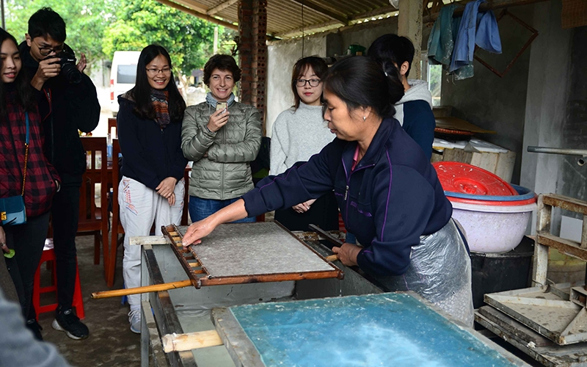
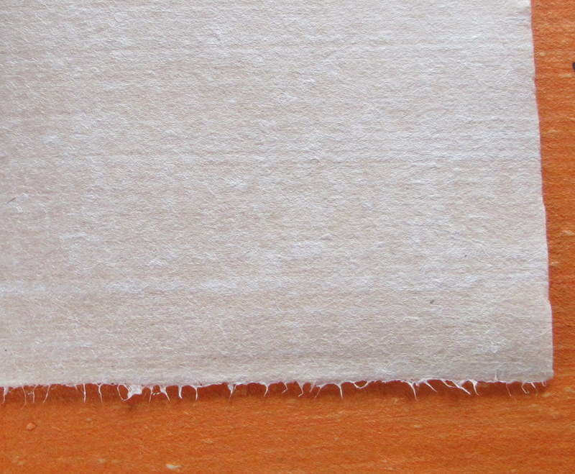
:một thứ lụa đen bóng.
Màu trắng do bột lấy ở vỏ sò, vỏ điệp ở biển trộn với hồ loãng nấu bằng bột gạo nếp tạo thành.

Slide 17

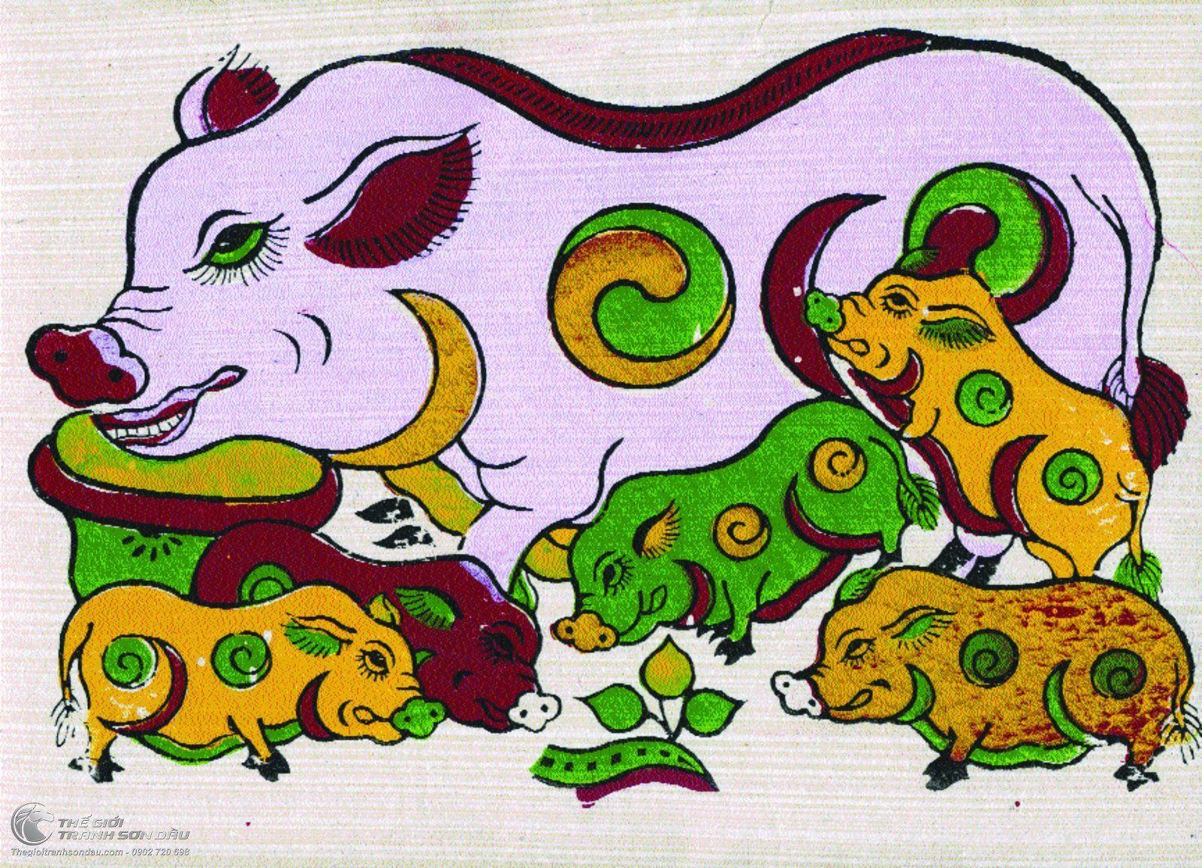
Khoáy vẽ trên mình con lợn trong tranh, hình tròn, giữa có nét cong như chữ S chia hình tròn làm hai mảng – một mảng màu sáng (dương) và một mảng màu tối (âm).

Slide 18


Slide 19
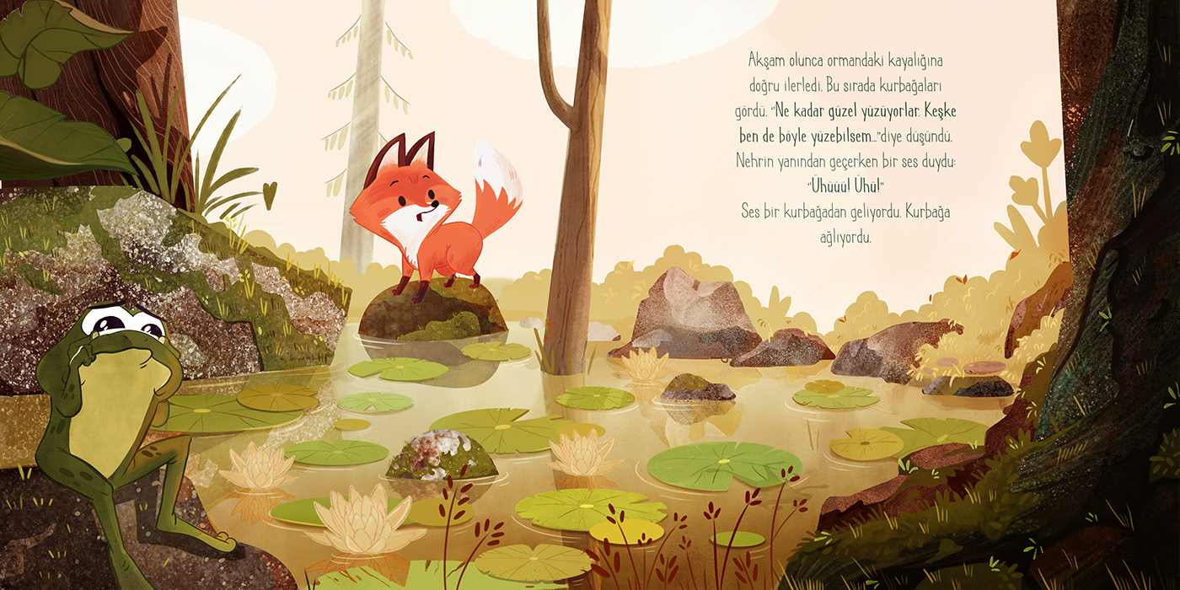


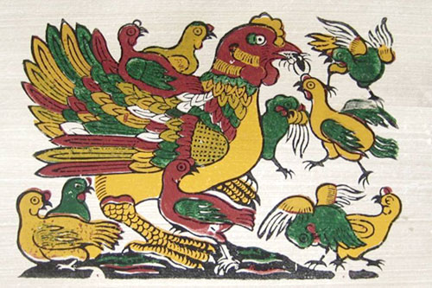
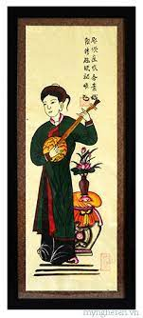
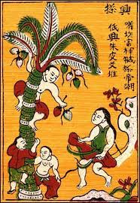
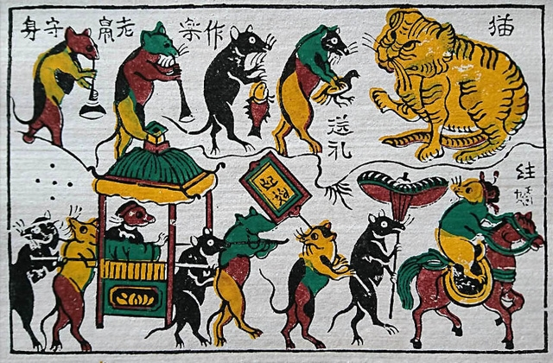
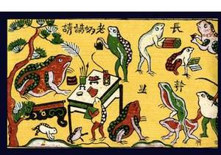
1. Kể tên những bức tranh làng Hồ được nhắc tới trong bài.

Slide 20
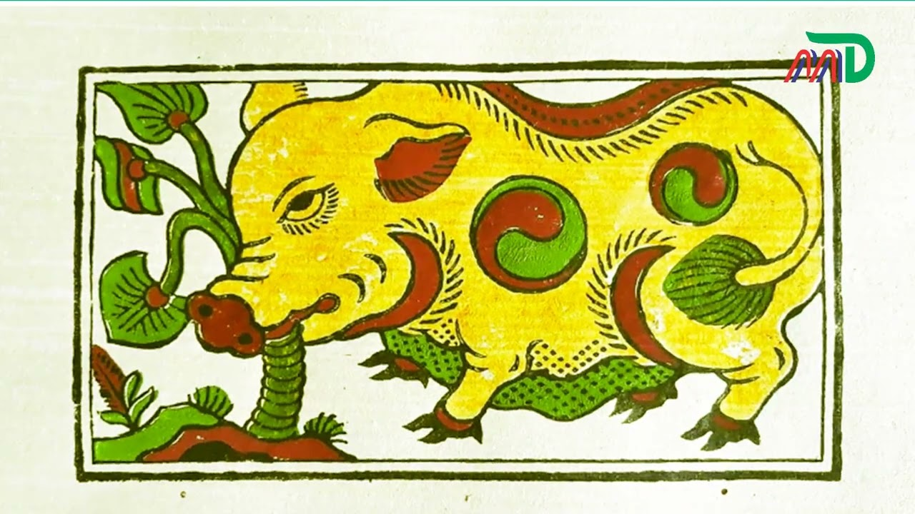
2. Hai bức tranh Lợn ăn cây ráy và Đàn gà mẹ con được miêu tả như thế nào?

Slide 21
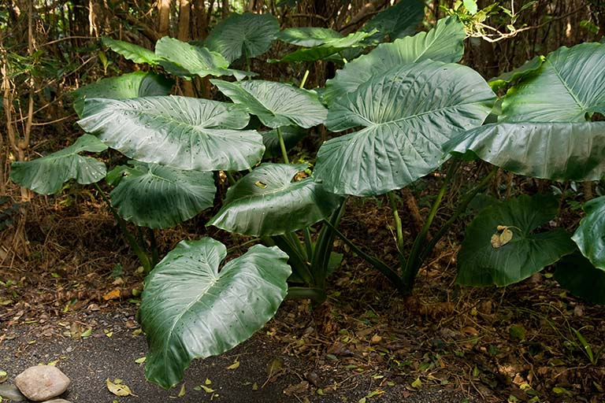

Slide 22
3. Kĩ thuật tạo màu của tranh làng Hồ có gì đặc biệt?

Slide 23
4. Tác giả biết ơn những người nghệ sĩ dân gian làng Hồ vì điều gì? Chọn câu trả lời dưới đây hoặc nêu ý kiến của em.
A. Vì họ đã phản ánh cuộc sống rất chân thực, giản dị, hóm hỉnh.
B. Vì họ đã tạo nên những bức tranh từ tình yêu quê hương, đất nước tha thiết.
C. Vì kĩ thuật vẽ tranh của họ đã đạt đến mức độ sâu sắc, tinh tế.

Slide 24


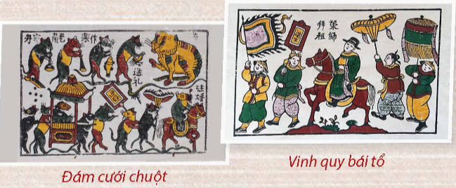
5. Nêu cảm nhận của em khi ngắm những bức tranh làng Hồ.

Slide 25


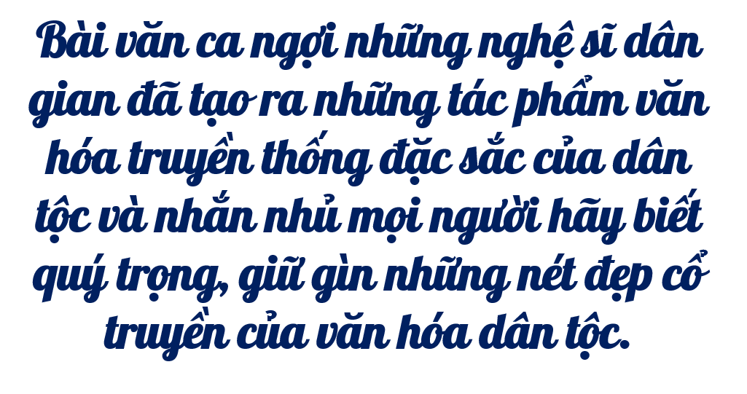

Slide 26





Slide 27

Giọng đọc
- Đọc toàn bài với giọng vui tươi, thể hiện cảm xúc trân trọng.
- Nhấn giọng những từ ngữ ca ngợi vẻ đẹp độc đáo của những bức tranh dân gian làng Hồ.

Slide 29
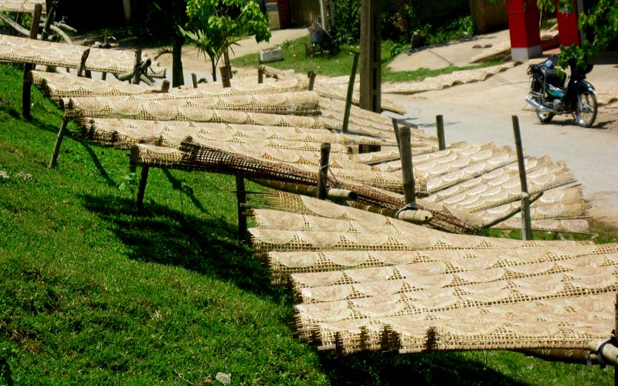
Làng nghề bánh đa – Tân Tiến – An Dương

Slide 30
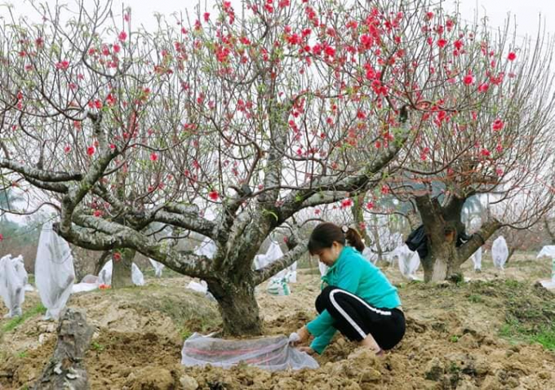
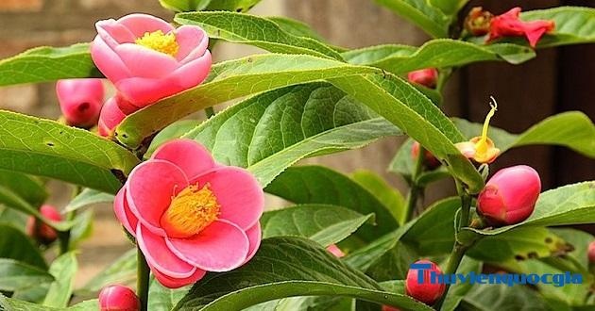
Làng nghề trồng cây cảnh – Đặng Cương – An Dương

Slide 31

Xin chân thành cảm ơn
Các thầy cô giáo và các em học sinh!

